Slide 1
地方
导游基础知识
专题一 华北地区—京畿重地华夏摇篮
学习情景二 渤海之滨—天津市

Slide 2
授课内容
壹
知识储备1—“习”美知天下
贰
知识储备2—“赏”美增见识
叁
知识储备3—“述”美展自信
肆
素养导读—“品”美入我心
伍
佳文导读—“析”美做实践

Slide 3
情景导入
小兰是海清旅行社的一名新导游员，要带一组夕阳红团去天津游玩，她除了准备天津市景点导游词之外，还需要掌握天津市的概况信息，于是小兰开始搜集整理天津市概况的的基本知识，你可以帮助小兰做好讲解服务的准备工作吗？

Slide 4
壹
习 美 知 天 下

Slide 5
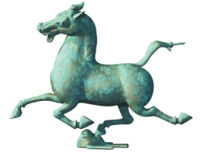
专题一
学习情景二 渤海之滨—天津市
（一） 地理与气候
1、地理位置
一、天津市基本情况
2、气候特点
（二） 区划与交通
1、人口区划
2、交通情况

Slide 6
专题一
（一） 地理与气候
学习情景二 渤海之滨—天津市
1、地理位置
天津地处太平洋西岸，华北平原东北部，海河流域下游，东临渤海，北依燕山，西靠首都北京，是海河五大支流南运河、子牙河、大清河、永定河、北运河的汇合处和入海口，素有“九河下梢”“河海要冲”“渤海明珠”之称。

Slide 7
专题一
（一） 地理与气候
学习情景二 渤海之滨—天津市
2、气候特点
天津属暖温带半湿润大陆季风性气候，主要气候特征是：四季分明，春季多风，干旱少雨；夏季炎热，雨水集中；秋季气爽，冷暖适中；冬季寒冷，干燥少雪。年平均气温约为14℃。四季中冬季最长，秋季最短。

Slide 8
专题一
（二） 区划与交通
学习情景二 渤海之滨—天津市
1、人口区划
2022年末，天津市常住人口为1363万人（《2022年天津市国民经济和社会发展统计公报》数据）。天津是中国四大直辖市之一，现辖16个区，包括滨海新区、和平区、河东区、河西区、南开区、河北区、红桥区、东丽区、西青区、津南区、北辰区、武清区、宝坻区、静海区、宁河区、蓟州区。

Slide 9
专题一
（二） 区划与交通
学习情景二 渤海之滨—天津市
2、交通情况
天津的地理位置得天独厚，是连接华北、东北地区的交通枢纽。已形成以港口为中心的海、陆、空一体化的交通网络。天津港是世界十大港口之一。天津滨海国际机场是国家一类航空口岸。天津是北京通往东北和上海方向的重要铁路枢纽。天津公路网是以国道和部分市级干线为骨架，以放射状公路为主的网络系统。

Slide 10
专题一
学习情景二 渤海之滨—天津市
二、天津市历史沿革
天津始于隋朝大运河的开通，三岔河口地方是天津最早的发祥地，史称“三会海口”。
金代在直沽设“直沽寨”，元朝设“海津镇”，是军事重镇和漕粮转运中心。明建文二年朱棣率兵经直沽渡河南下夺取政权，1403年改元永乐。于永乐二年正式设卫，翌年设天津左卫，转年又增设天津右卫。
清顺治九年（1652年）三卫合一，归并于天津卫。

Slide 11
贰
赏 美 增 见 识

Slide 12
专题一
学习情景二 渤海之滨—天津市
一、天津市民族民俗
天津是一个多民族散居、杂居的沿海城市，人口最多的少数民族是回族。天津卫自明代设立以来逐渐形成一个移民城市，融合了中国南北方的习俗特点，并在融合过程中逐渐形成自己的特点。女性过年戴绒花，除夕团聚，初二姑爷节，正月不剃头，正月十五舅舅送灯为外甥祈福，正月十六遛百病，等等，都是天津的传统民间习俗。

Slide 13
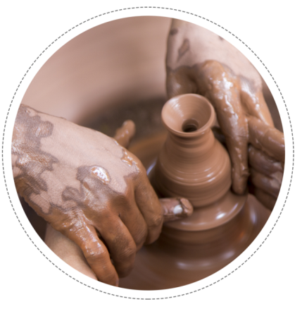
专题一
学习情景二 渤海之滨—天津市
二、天津市风俗特产
天津的小吃与特产数目众多，尤其以“津门三绝”最为著名，包括狗不理包子、十八街麻花和耳朵眼炸糕。1997年，猫不闻饺子被定为“津门四绝”之一。
天津海产品丰富，盛产鱼、虾、蟹，“冬令四珍”是指铁雀、银鱼、紫蟹、韭黄。
泥人张彩塑、杨柳青年画和风筝魏风筝被称为天津民间工艺“三绝”。

Slide 14
叁
述 美 展 自 信

Slide 15
专题一
学习情景二 渤海之滨—天津市
（一） 码头文化
一、天津市文化艺术
（二） 文学曲艺

Slide 16
专题一
学习情景二 渤海之滨—天津市
一、天津市文化艺术
（一） 码头文化
在自清代中叶以来，天津码头周边陆续出现了许多茶馆、书场、戏园，外地伶人纷至沓来，名曰“跑码头”。”。天津被称为“通俗小说北方创作中心”。码头文化具有平民性与亲和力，拥有广泛的群众基础，又称市井文化。

Slide 17
专题一
学习情景二 渤海之滨—天津市
一、天津市文化艺术
（二） 文学曲艺
天津地方曲艺颇具特色，主要有天津时调、天津快板、京韵大鼓、京东大鼓、西河大鼓、天津相声等。
天津是相声演员的成名地，被誉为“中国相声泰斗”的马三立是一位德艺双馨的人民艺术家，《马虎人》《逗你玩（儿）》《学外语》等都是其著名作品。

Slide 18
专题一
学习情景二 渤海之滨—天津市
（一） 黄崖关长城（世文遗）
（二） 大运河天津段（世文遗）
二、天津市旅游资源
（三） 津门故里（5A）
（四） 盘山（5A）

Slide 19
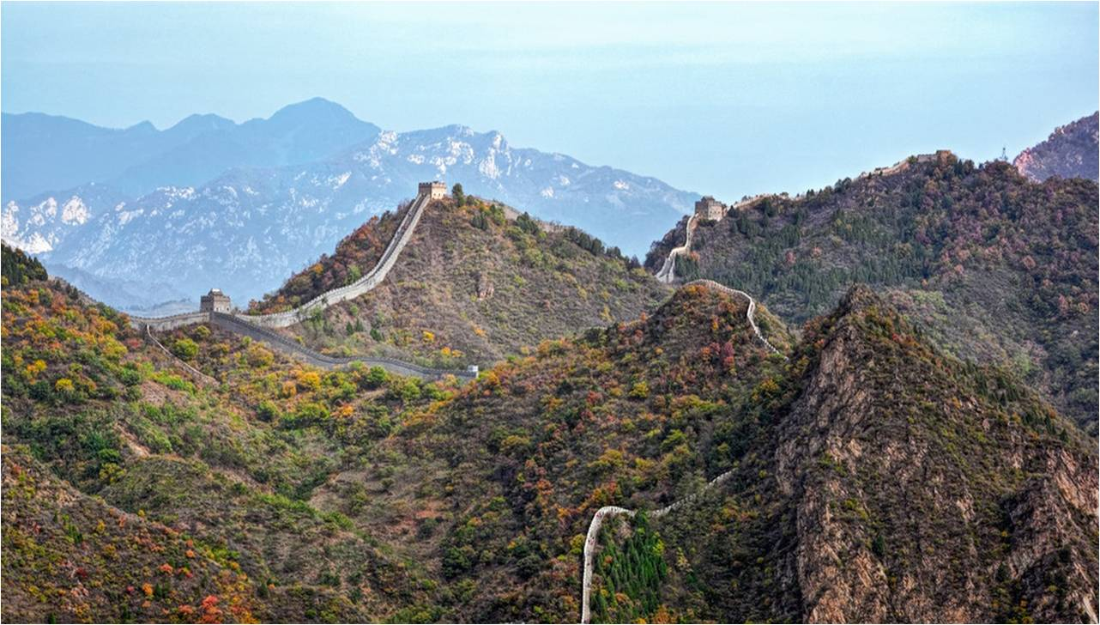
专题一
学习情景二 渤海之滨—天津市
二、天津市旅游资源
（一） 黄崖关长城
01
02
03
黄崖关城是明代蓟镇长城的重要关隘，也是县境内唯一的一座关城。关城东侧山崖的岩石多为黄褐色，每当夕阳映照，金碧辉煌，素有“晚照黄崖”之称，关城因此得名。 。
关城由正关、水关、东西稍城和墩台组成。正关即关城是黄崖关城主体，在泃河西岸，呈不规则刀把形。城墙周长890米，面积3.8万平方米，
黄崖关长城有楼台20座，八卦关城1座，正关楼1座，寨堡1座。黄崖关城建筑特色鲜明，构成了完整的防御工事体系。包括城墙和东西南北四座城门楼。

Slide 20
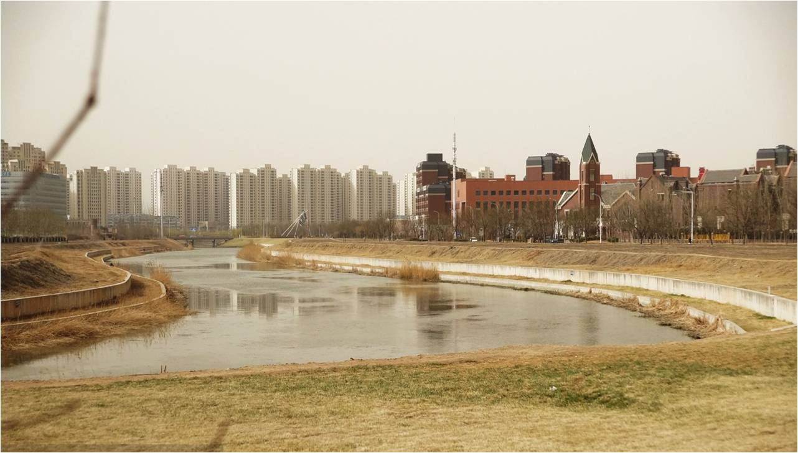
专题一
学习情景二 渤海之滨—天津市
二、天津市旅游资源
（二） 大运河天津段
01
02
03
在大运河成为漕运的主体水道之后，漕运借助大运河沟通南北的便捷条件，将漕粮转运到全国大部分地区，成为王朝调剂物资、制衡社会的有力手段。
天津段大运河开凿于元代。包括天津至北京通州的北运河和天津至山东临清的南运河的一部分。南、北运河与海河在天津三岔口相汇。
大运河是中国东部平原上的伟大工程，是中国古代劳动人民创造的一项伟大的水利建筑，为世界上最长的运河，也是世界上开凿最早、规模最大的运河。

Slide 21
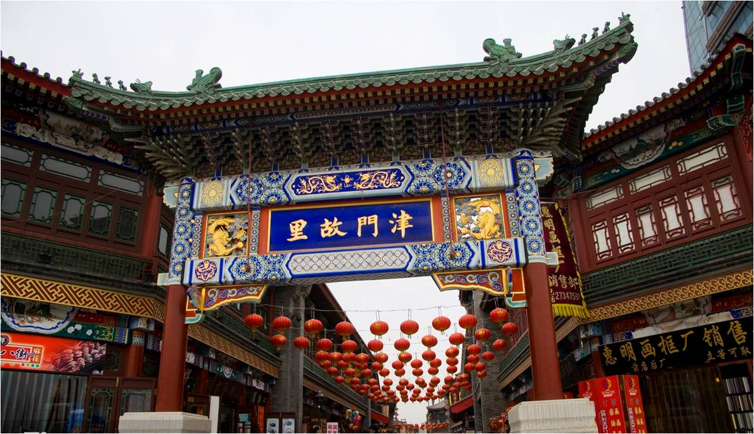
专题一
学习情景二 渤海之滨—天津市
二、天津市旅游资源
（三） 津门故里
01
02
03
天后在古时被人们称为护航女神。传说她是福建人，姓林名默，经常驾船出海，搭救遇难的人，故被后人敬为女神。
天津古文化街位于天津市南开区东北角东门外、海河西岸，系商业步行街，天津古文化街一直坚持“中国味，天津味，文化味，古味”以经营文化用品为主。
古文化街内有近百家店堂。是天津老字号店民间手工艺品店的集中地，有地道美食：狗不理包子、耳朵眼炸糕、煎饼果子等。旅游景点有天后宫、“风筝魏”风筝、泥人张彩塑等。

Slide 22
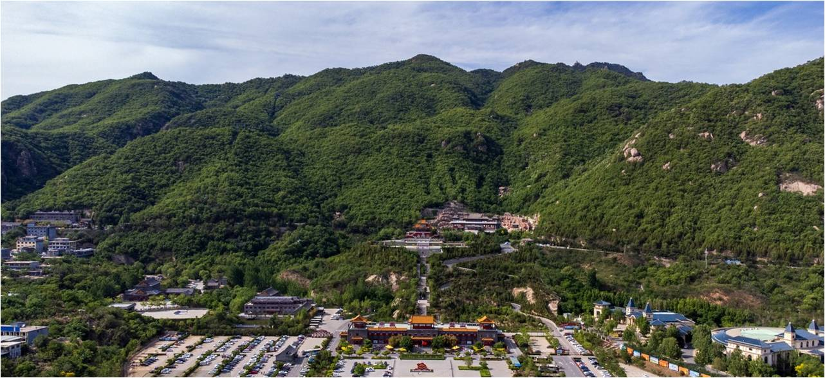
专题一
学习情景二 渤海之滨—天津市
二、天津市旅游资源
（四） 盘山
01
02
03
盘山的“三盘” 以松取胜的上盘，以石取胜的中盘和以水取胜的下盘，在黄昏暮霭、烟雾朦胧之时皆被云气笼罩，身处山中可见“似晴非晴、不雨是雨”之象。
盘山位于天津市蓟州区西北，为国家5A级景区。该景区始记于汉，兴于唐，极盛于清，是自然山水与名胜古迹并著，佛家文化与皇家文化共融的旅游休闲胜地。
历史上众多帝王将相，文人墨客竞游于此，清乾隆皇帝，先后巡幸盘山32次，留下了歌咏盘山的诗作1702首，并发出了“早知有盘山，何必下江南”的感叹。

Slide 23
肆
品 美 入 我 心

Slide 24
专题一
学习情景二 渤海之滨—天津市
天津是一座伴随着北京而兴起的城市。随着明朝时期，北京成为我国的首都之后，天津的地位得到凸显。天津卫的历史至今已经有七百多年了，在中国五千年文明史当中，七百多年不过是短暂的一个片段。而在这个城市的旋律中，律动着的勃勃生机，却有蕴含着浓厚的历史文化内涵。
这座中国北方最大的港口城市，从古至今就是水陆码头交通枢纽。无论过去与现天，它的繁荣都给每一个到过这里的人们，留下难以磨灭的印象，值得没每个到过天津的人细细品味。

Slide 25
伍
析 美 做 实 践

Slide 26
专题一
学习情景二 渤海之滨—天津市
实训要求
小兰通过系统学习，已经储备了相关知识，掌握了天津市的代表性文旅资源，即将接待一个大同市来黄崖关长城旅游的夕阳红团队，请帮小兰准备一篇黄崖关长城的导游词并进行模拟讲解。
实训步骤

Slide 27
谢谢观赏！

